Slide 1



TRƯỜNGTIỂU HỌC TÂN VIÊN
TOÁN
LỚP 3B.
NĂM
KHỐI LẬP PHƯƠNG, KHỐI HỘP CHỮ NHẬT
GIÁO VIÊN:ĐỖ THỊ HOÀI PHƯƠNG.

Slide 2
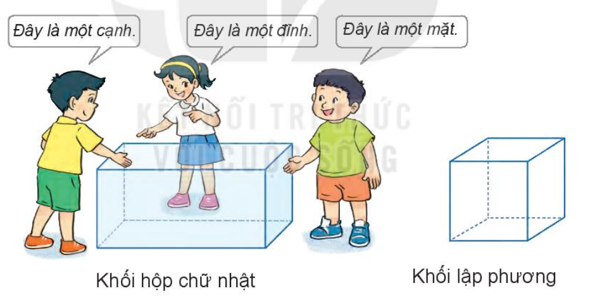

Slide 3
Các mặt đều là hình chữ nhật, có 6 mặt
Có 8 đỉnh, 12 cạnh
Khối hộp chữ nhật

Slide 4
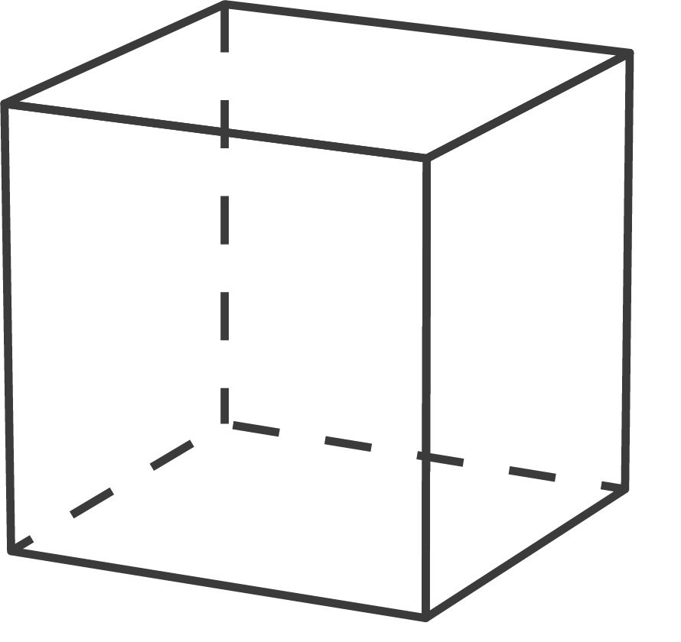
Các mặt đều là hình vuông, có 6 mặt
Có 8 đỉnh, 12 cạnh
Khối lập phương

Slide 5
Khối hộp chữ nhật và khối lập phương đều có
8 đỉnh, 6 mặt và 12 cạnh.
Các mặt của khối hộp chữ nhật đều là hình chữ nhật.
Các mặt của khối lập phương đều là hình vuông.

Slide 6

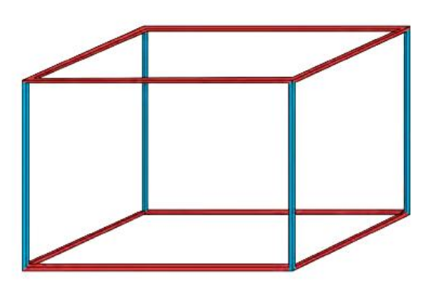
Một chiếc khung sắt có dạng khối hộp chữ nhật có các cạnh được sơn màu như hình vẽ.
Có mấy cạnh được sơn màu xanh, mấy cạnh được sơn màu đỏ?
Có 4 cạnh được sơn màu xanh
Có 8 cạnh được sơn màu đỏ

Slide 7


Một chiếc khung sắt có dạng khối hộp chữ nhật có các cạnh được sơn màu như hình vẽ.
b) Chọn câu trả lời đúng
Người ta lắp một tấm gỗ vừa khít vào mặt trước của chiếc khung sắt đó. Miếng gỗ cần lắp có dạng hình gì?
Hình tròn
Hình tam giác
Hình chữ nhật

Slide 8

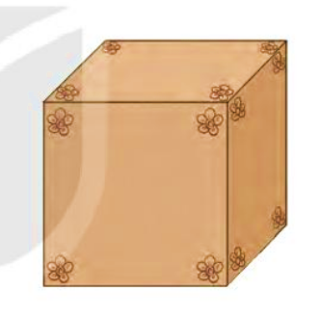

Số?
Ở gần mỗi đỉnh của chiếc hộp gỗ dạng khối lập phương, bác Hà chạm ba bông hoa (như hình vẽ).
Bác Hà đã chạm
tất cả bông hoa
24

Slide 9

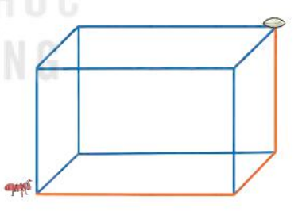
Con kiến bò theo đường màu cam trên chiếc khung nhôm dạng hộp khối chữ nhật để đến chỗ hạt gạo (như hình vẽ). Hỏi con kiến cần bò qua mấy cạnh?
Con kiến cần bò qua 3 cạnh
(đường màu cam) để đến chỗ hạt gạo.

Slide 10

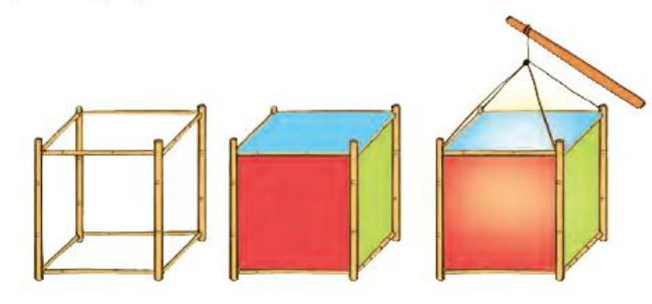
Số?
Chú Ba làm những chiếc đèn lồng có dạng khối lập phương. Mỗi cạnh dùng một nan tre, mỗi mặt dán một tờ giấy màu.
a) Mỗi chiếc đèn lồng cần dùng nan tre.
12
b) 5 chiếc đèn lồng như vậy
cần dùng tờ giấy màu.
30

